Slide 1

微分中值定理习题课

Slide 2
微分中值定理习题课
一、内容小结
二、题型练习

Slide 3
(1)在闭区间[a,b]上连续
条件
f(x)
(2)在开区间(a,b)内可导
满足
(3) f(a)=f(b)
结论
0
使得
拉氏定理

Slide 4
(1)在闭区间[a,b]上连续
条件
f(x)
(2)在开区间(a,b)内可导
满足
(3) f(a)=f(b)
结论
使得
拉氏定理

Slide 5

(1)在闭区间[a,b]上连续
条件
f(x)
(2)在开区间(a,b)内可导
满足
(3) f(a)=f(b)
结论
使得
推 广
罗尔定理
拉氏定理
特 例

Slide 6
(1)在闭区间[a,b]上连续
条件
f(x)
F(x)
(2)在开区间(a,b)内可导
满足
(3)在开区间(a,b)内F'(x)≠0
结论
使得
推 广
罗尔定理
拉氏定理
特 例

Slide 7
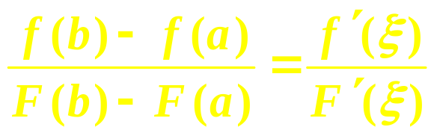
(1)在闭区间[a,b]上连续
条件
f(x)
F(x)
(2)在开区间(a,b)内可导
满足
(3)在开区间(a,b)内F'(x)≠0
结论
使得
推 广
推 广
罗尔定理
拉氏定理
柯西定理
特 例
特 例

Slide 8
条件
重要、
不必要
充分
ξ的存在性
结论
其它形式
函 数
导 数
作用
理论证明
联系函数与导数的桥梁
证明等式、不等式
推 广
推 广
罗尔定理
拉氏定理
柯西定理
特 例
特 例

Slide 9
洛必达法则
（1）
（2）
存在，
且
（3）
注意问题
洛必达法则可以多次使用
特别是第一个条件
使用时应注意验证条件
特别是在多次使用时
应注意和其它方法配合使用
条件3只是充分条件

Slide 10
其它未定型
转化思路
通 分
取倒数
取对数
有理化

Slide 11


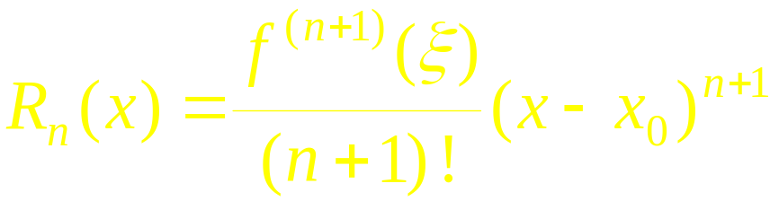
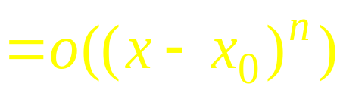
泰勒公式
拉格朗日余项
佩亚诺余项
麦克劳林公式 .

Slide 12
五种常用函数的麦克劳林公式
泰勒公式的应用
近似计算
利用多项式逼近函数
其他应用
求极限 , 证明不等式 等.

Slide 13
一、内容小结
（一）中值定理
（二）洛必达法则
（三）泰勒公式
（四）知识联系

Slide 14
费马
引理
精确化
推 广
微分
罗 尔 定 理
拉 式 定 理
柯 西 定 理
洛必达法则
推 广
推 广
泰勒公式(带Peano余项)
特 例
特 例
泰勒公式(带Lagrange余项)
推 广
特 例

Slide 15
微分中值定理习题课
一、内容小结
二、题型练习

Slide 16









例. 设函数
在
内可导, 且
证明
在
内有界.
证: 取点
再取异于
的点
对
为端点的区间上用拉氏中值定理,
得
可见对任意
即得所证 .

Slide 17






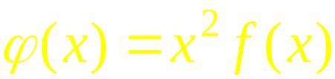


例. 设
在
上连续, 在
内可导, 且
证明至少存在一点
使
证: 问题转化为证
设辅助函数
显然
在 [ 0 , 1 ] 上满足罗尔定理条件,
故至
少存在一点
使
即有

Slide 18



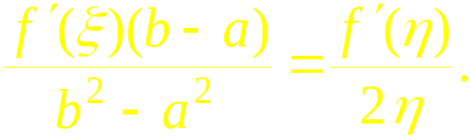

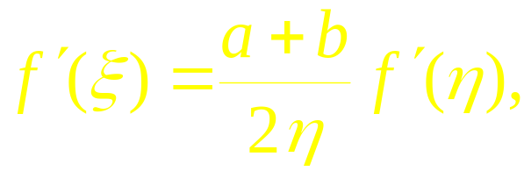

例.
且
试证存在
证: 欲证
即要证
因 f ( x ) 在 [ a , b ] 上满足拉氏中值定理条件,
故有
①
故有
②
将①代入② , 化简得

Slide 19


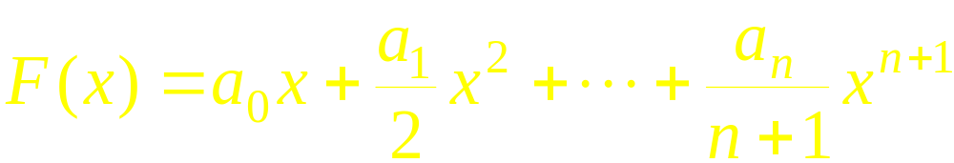






例 . 设实数
满足下述等式
证明方程
在 ( 0 , 1) 内至少有一
个实根 .
证: 令
则可设
且
由罗尔定理知存在一点
使
即

Slide 20
例
设f(x)与g(x)
在[a,b]上连续,
在(a,b)内可导
证明
使得
分析
变形
改写
分析
验证

Slide 21
例
若f(x)可导，证明在f(x)的两个零点之间一定有
的零点
分析
结论
改写
分析
思考
若f(x)可导，证明在f(x)的两个零点之间一定有
的零点

Slide 22
例
设f (x)
在[a,b]上连续,
在(a,b)内可导
证明
使得
例
证明

Slide 23
小 结
问题特点
证明在区间内某点处导数值的关系式成立
一般情况：
罗尔定理
定理的选择
结论涉及两个点的函数值或导数值：
其它定理
证明思路
(以罗尔定理为例)
将关于ξ的等式变形为f (ξ)=0
从结论入手
将f (ξ)改写为f (x)
构造辅助函数
寻找φ(x)，使φ'(x)= f (x)
利用题目所给条件
验证条件
验证φ(a)= φ(b)
常用技巧
适当变形
添加因子

Slide 24
例
求下列极限
(1)
变量代换
(2)
倒代换
(3)
(4)

